Slide 1

Дипломная работа
АНО ДПО «Академия ТОП»
(филиал «Академия ТОП Рязань)
На тему: Автоматизация тестирования web-сайта интернет магазина «Есть Всё»
Выполнил: | Научный руководитель:
Борисенко Сергей Анатольевич | Кутилин Андрей

Slide 2
Тест план интернет-магазина «Есть всё» (https://allithave.ru)
1. Введение.
1.1 Основная информация:
Документ описывает методы и подходы к тестированию, которые будут использоваться тестировщиком для тестирования сайта.
Объект тестирования — это деятельность, направленная на проверку работоспособности интернет-магазина «Есть всё» в операционной системе Windows 10.
1.2 Цель:
проверка работоспособности Web-приложения;
обнаружение багов;
описание стратегии тестирования, которые будут использоваться;
определить необходимые ресурсы для проведения работ по тестированию;
привести результаты тестирования. Результаты будут представлены в виде отчетов. Все найденные ошибки будут отслеживаться с помощью баг-трекинговой системы Jira.
Компания | Компьютерная академия «Top»
Дата | 23.03.2024
Версия | 1.0
Автор | Борисенко С.А.

Slide 3
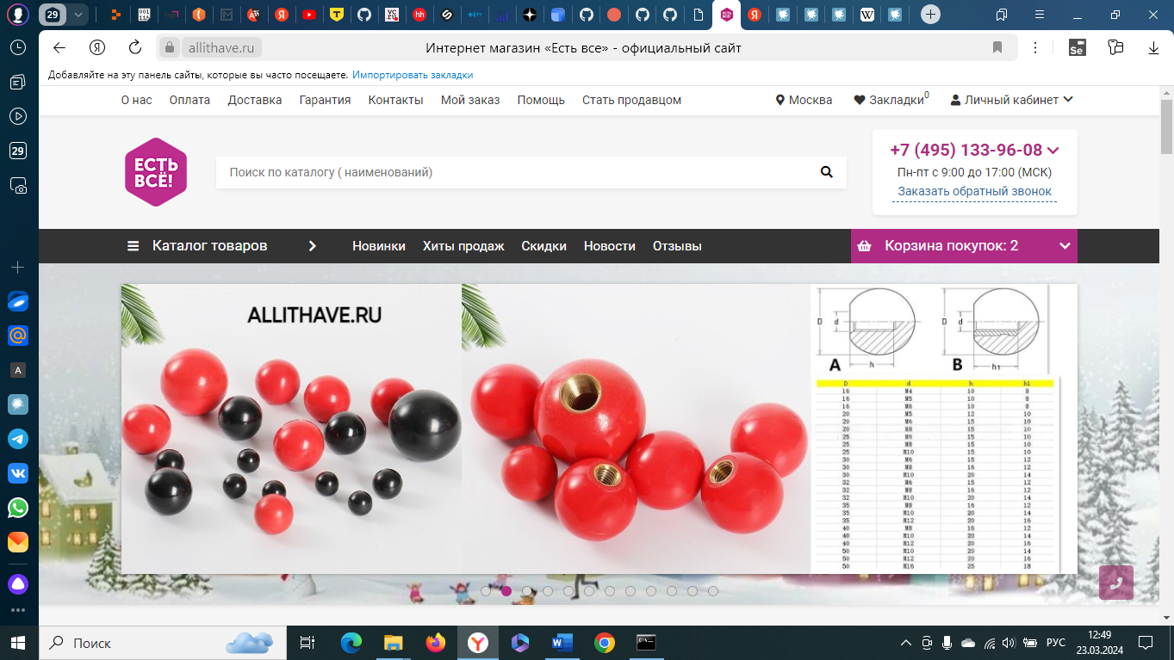
2. Область тестирования: В объем работ по тестированию Web-приложения входит системное тестирование, которое будет включать в себя тестирование модулей: регистрации; авторизации; поисковой строки; корзины; локации; закладки.

Slide 4
3. Тест-план и стратегия тестирования
3.1 Функциональное тестирование
Цель функционального тестирования состоит в том, чтобы убедиться, что весь программный продукт работает в соответствии с требованиями, и в приложении не появляется существенных ошибок.
Цель тестирования: | Обеспечение надлежащего качества целевой функциональности
Техника: | Выполнение каждого сценария, используя допустимые и недопустимые данные: • Ожидаемые результаты возникают при использовании достоверных данных. • Соответствующие сообщения об ошибках или предупреждения отображаются, когда используются неверные данные. • Каждый пункт проверен.
Входные критерии: | Подготовлено тестовое окружение, тестируемая задача установлена на стенд
Критерий приемки: | • Все дымовые тесты пройдены. • Нет блокирующих и критических багов. • Все баги с высоким приоритетом исправлены. • Ручные тесты пройдены. • Автоматические тесты пройдены.

Slide 5
3.2 Процедура тестирования
Необходимо проверить различные аспекты тестируемого программного обеспечения, для этого требуется выполнение различных типов тестирования.
Основные типы тестирования, которые должны быть выполнены:
функциональное тестирование;
тестирование верстки;
нагрузочное тестирование;
кросс-браузерное тестирование.
В рамках тест-плана не будут выполняться виды тестирования:
тестирование безопасности;
тестирование API.
3.3 Сообщения об ошибках
Степень серьезности ошибок можно разделить на четыре категории:
Блокирующие дефекты – это сбой всей программной системы или критической подсистемы, тестирование не может быть выполнено после возникновения дефекта.
Критические дефекты — ошибки, которые также приводят к выходу из строя всей или части системы, но существуют некоторые альтернативы обработки, которые позволяют продолжить работу системы.
Дефекты среднего приоритета - не приводят к сбою, но приводят к тому, что система показывает неправильные, неполные или противоречивые результаты.
Дефекты низкого приоритета – это небольшие ошибки, которые не влияют на работу системы.

Slide 6
Информация, указанная в каждом отчете об ошибке:
Каждый баг-репорт обязан содержать следующую информацию о дефекте:
Название баг-репорта.
Краткое описание, представляющее собой краткое описание проблемы.
Серьезность
Приоритет
Шаги для воспроизведения ошибки;
Ожидаемый результат.
Фактический результат.
Дополнительная информация о дефекте в виде прикрепленных скриншотов или видеозаписей.
Браузер, в котором проводились тесты.

Slide 7
4. Ресурсы:
4.1 Инструменты:
4.2. Список браузеров
Chrome, Safari, IE, Microsoft Edge – используются последние версии.
5. Критерии качества:
Приложение должно работать в соответствии с требованиями и техническим заданием. Продукт не должен содержать критических и блокирующих дефектов в окончательной версии.
6. Риски процесса тестирования
Следующие проблемы могут повлиять на результаты тестирования:
изменения и модификации программного продукта, которые не были запланированы и не обсуждались заранее с командой тестирования;
изменения в требованиях к программному обеспечению, которые не были предварительно обсуждены с командой тестирования;
задержки в исправлении ошибок.
7. Результаты тестирования:
Результаты системного тестирования
Наименование процесса | Инструмент
Баг трекинговая система | JIRA
Нагрузочное тестирование | Apache JMeter, DevTools
Тестирование верстки сайта | DevTools
Тест кейсы | Microsoft Word
Автоматизированное тестирование | Selenium WebDriver
Кроссбраузерное тестирование | Selenium Grid

Slide 8
Особенности тестирования веб-приложений
Тестирование веб-приложений заключается в имитации действия типичного пользователя на странице веб-сайта, проверка всех механизмом предоставляемых для пользователя, на сколько удобен и привлекателен внешний вид, совместимость с различными браузерами, соответствие заданным требованиям, тестирования производительности и безопасности приложения, поиск ошибок и оформление баг-репортов для разработчиков, которые будут исправлять найденные ошибки.
При тестировании, нужно учитывать, что веб-приложение – это клиент- серверное приложение, в котором браузер выступает в роли клиента. Бизнес- логика приложения может выполняться как на стороне клиента, так и на стороне веб-сервера, который обрабатывает запросы от пользователей приложения.

Slide 9
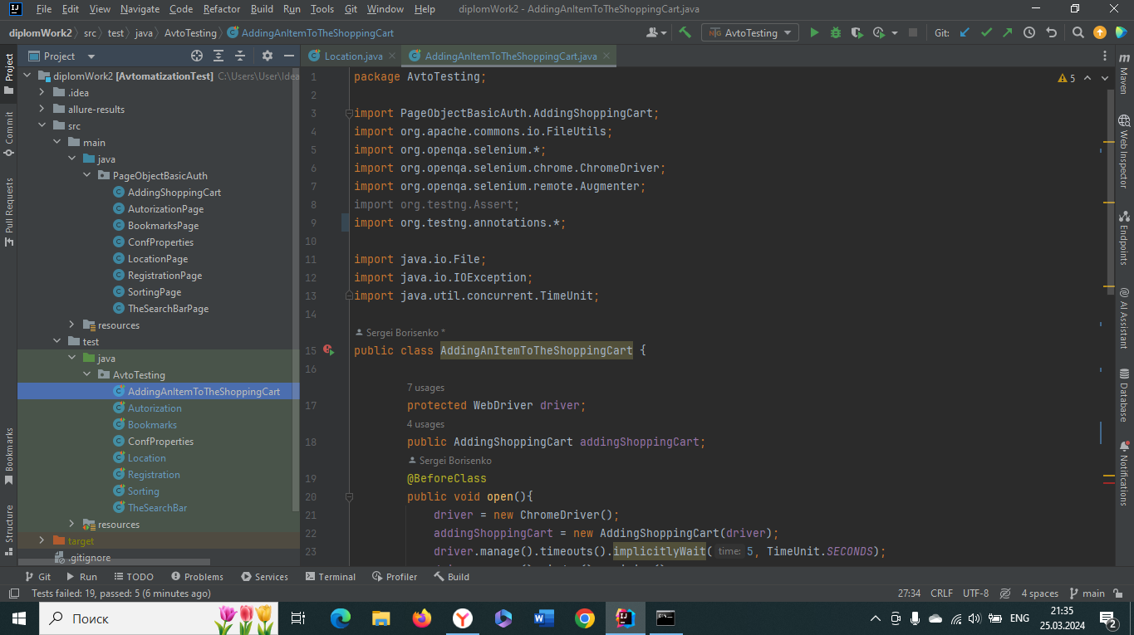
Написание скриптов для автоматизированного тестирования сайта происходило в среде разработки IntelliJ IDEA с использование наиболее популярного паттерна – PageObject, инструмента для автоматизации действий веб-браузера - Selenium WebDriver, а также инструмента автоматизации управления проектами на основе языка программирования Java, основанного на модели Project Object Model (POM) – Maven.

Slide 10
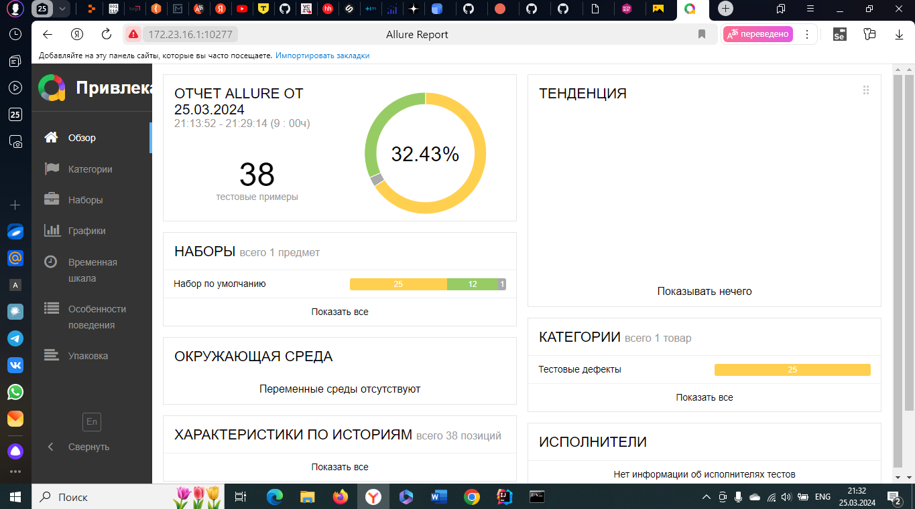
Результаты тестирования оформлены в виде отчета Allure Report

Slide 11
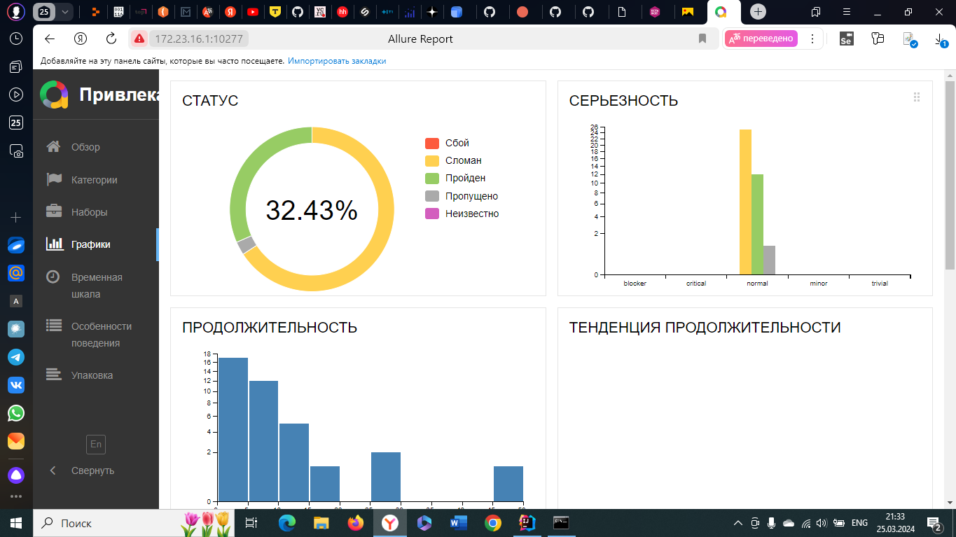
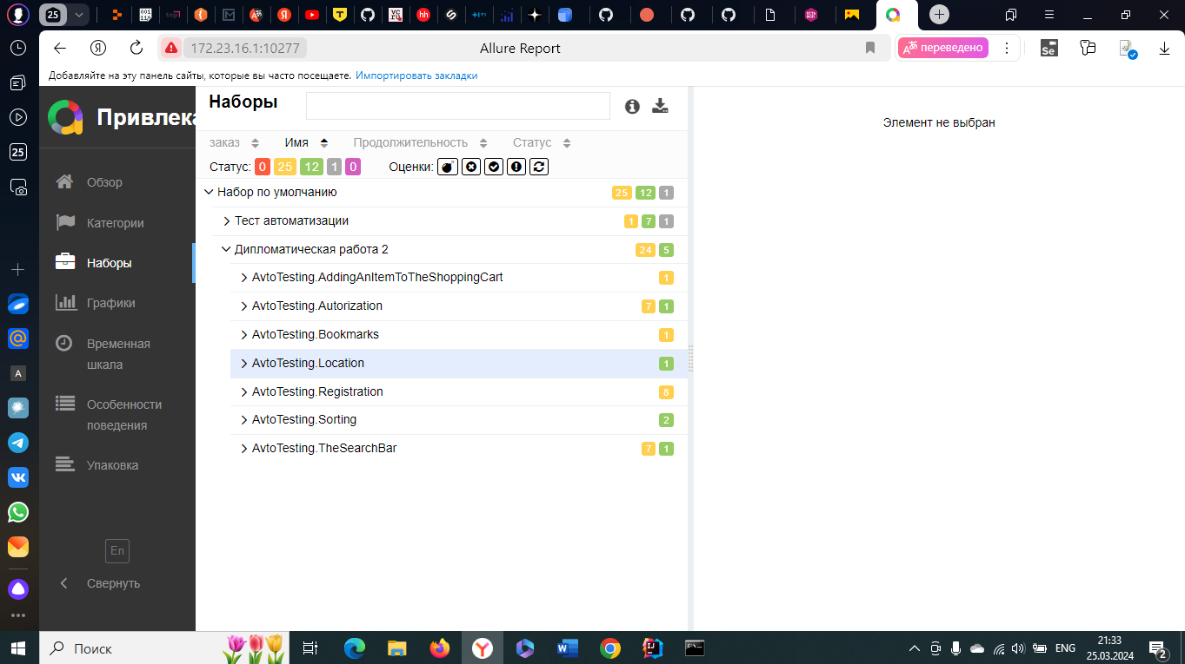

Slide 12
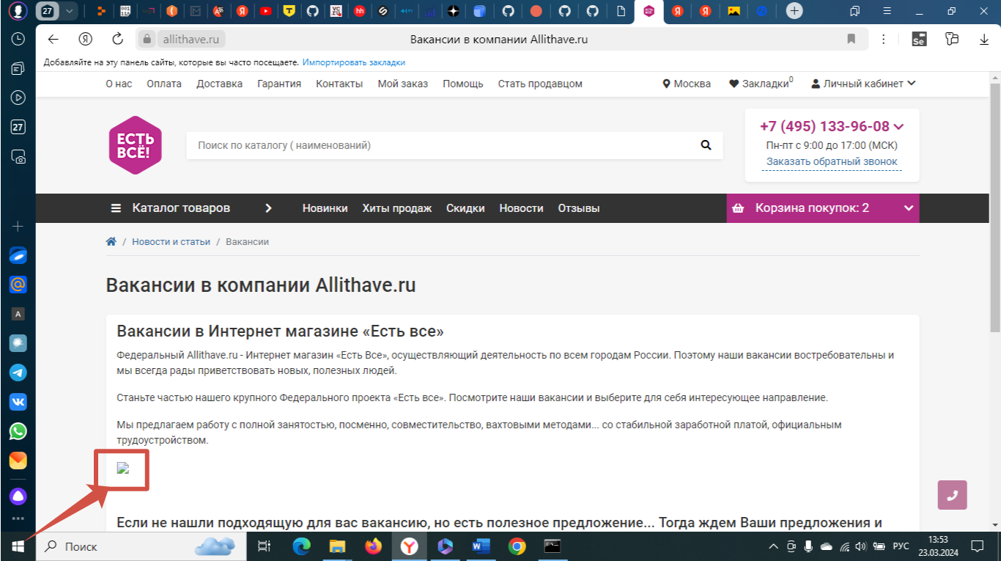
Было обнаружено 3 бага(ниже приведены баг репорты):
№ п/п | Краткое описание | Не корректно отображается ссылка на вакансии
1 | Серьезность | S4
 | Приоритет | P3
 | Шаги воспроизведения | Введите в поисковой строке Яндекс браузера https://allithave.ru/; В футоре кликнуть вкладку «Вакансии»;
 | Ожидаемый результат | Корректное отображение файла img. на странице «Вакансии»
 | Фактический результат | Не отображение файла
 | Прикрепленные файлы
 | Тестовое окружение | Браузер – «Яндекс» Имя устройства Sergey Процессор Intel(R) Core(TM) i5-3210M CPU @ 2.50GHz 2.50 GHz Оперативная память 8,00 ГБ Код устройства C8196C7D-0B97-4092-83E8-E589194861C2 Код продукта 00330-80000-00000-AA772 Тип системы 64-разрядная операционная система, процессор x64

Slide 13
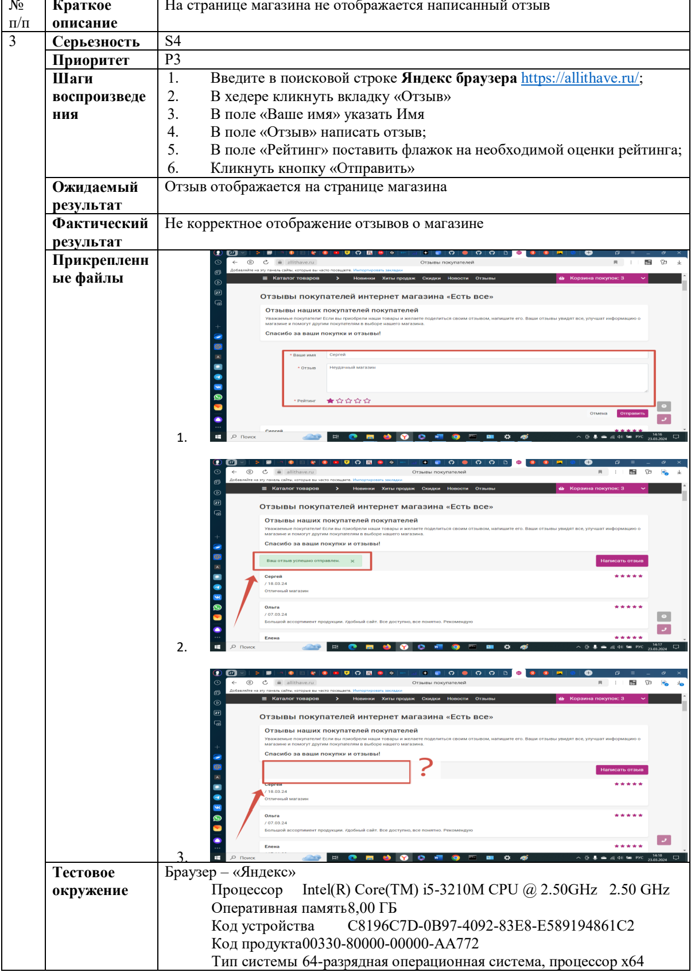

Slide 14
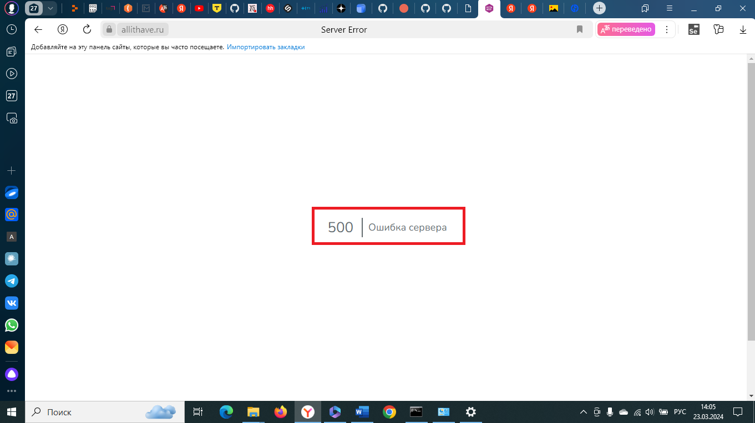
№ п/п | Краткое описание | При поиске товара через поисковую строку сервер выдает ошибку «500»
2 | Серьезность | S3
 | Приоритет | P2
 | Шаги воспроизведения | Введите в поисковой строке Яндекс браузера https://allithave.ru/; Ввести в поисковой строке наименование товара; Нажать кнопку «Enter»
 | Ожидаемый результат | Поиск необходимого товара
 | Фактический результат | Сервер выдает ошибку «500»
 | Прикрепленные файлы
 | Тестовое окружение | Браузер – «Яндекс» Имя устройства Sergey Процессор Intel(R) Core(TM) i5-3210M CPU @ 2.50GHz 2.50 GHz Оперативная память 8,00 ГБ Код устройства C8196C7D-0B97-4092-83E8-E589194861C2 Код продукта 00330-80000-00000-AA772 Тип системы 64-разрядная операционная система, процессор x64

Slide 15
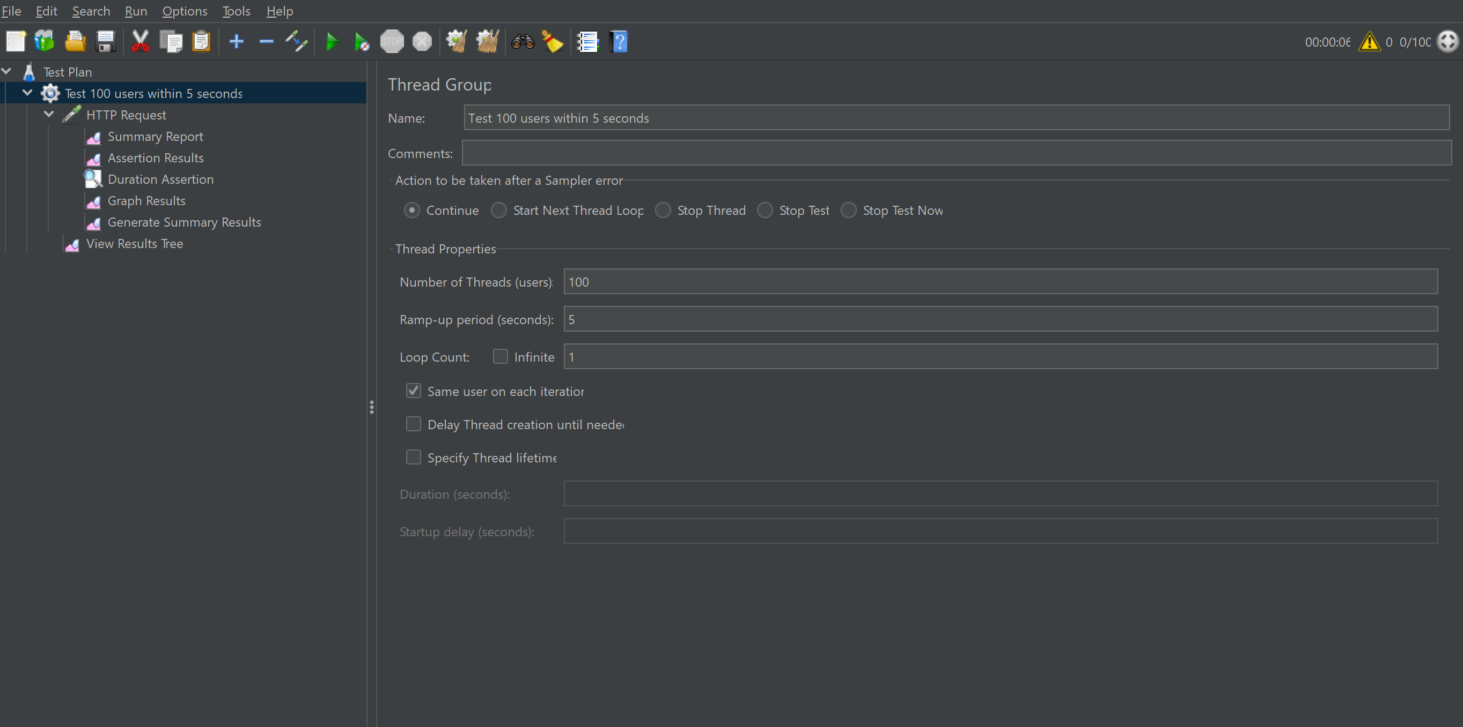
Кросс-браузерное тестирование (Apache Jmeter – инструмент для проведения тестирования производительности веб-приложений с моделируемыми тестовыми данными)

Slide 16
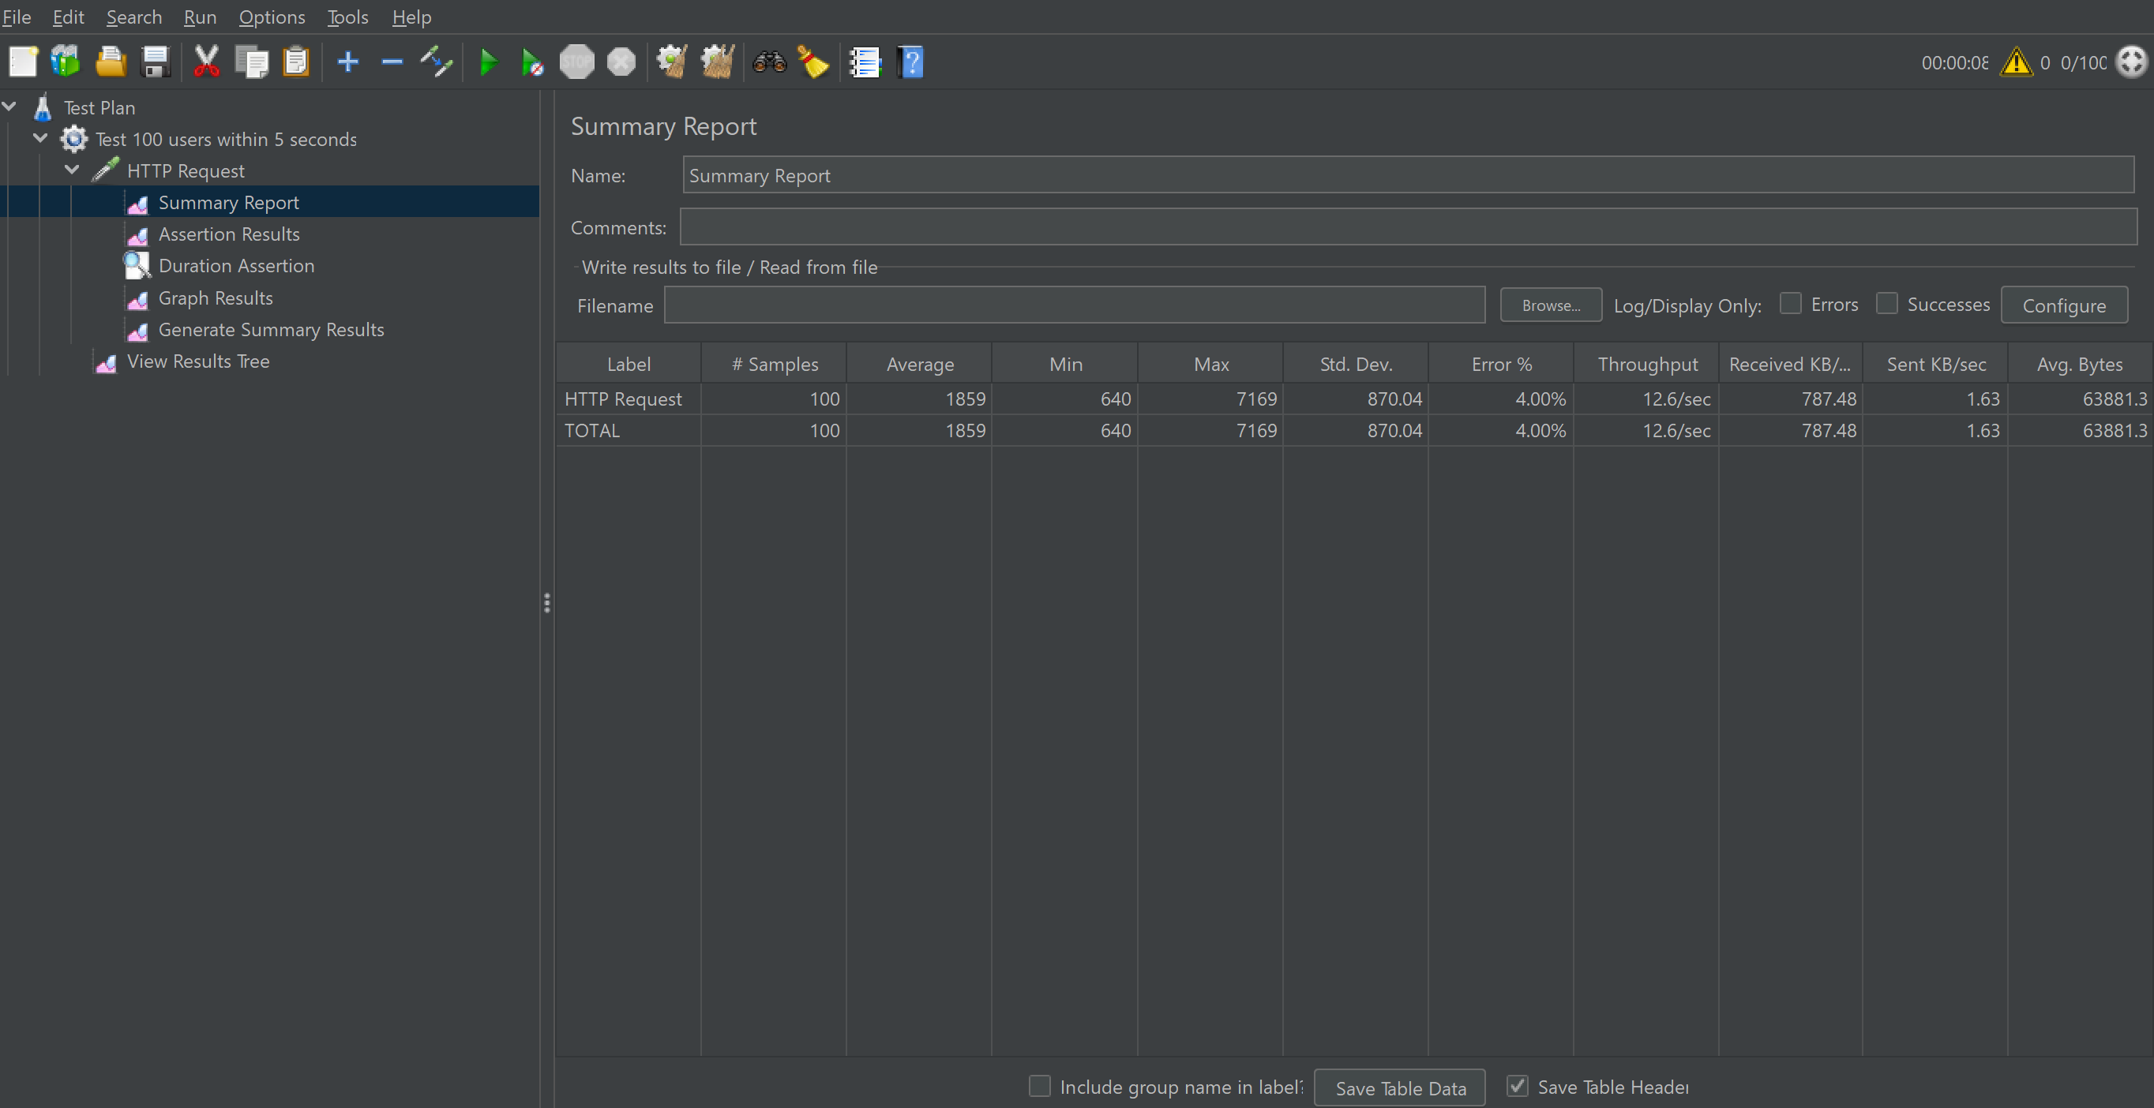

Slide 17
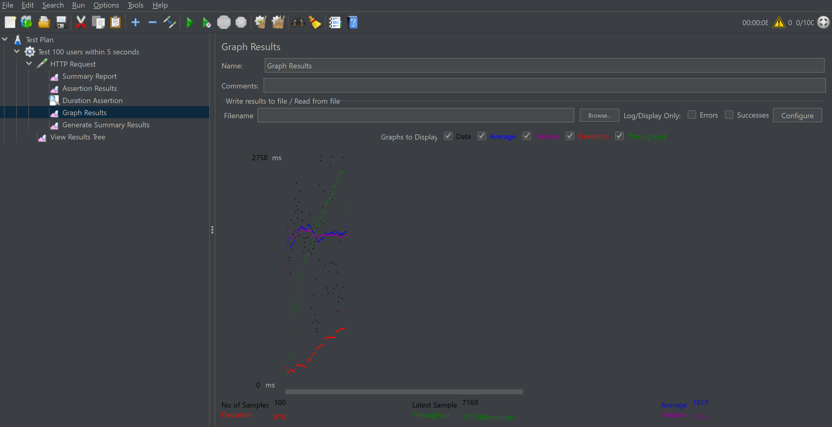

Slide 18
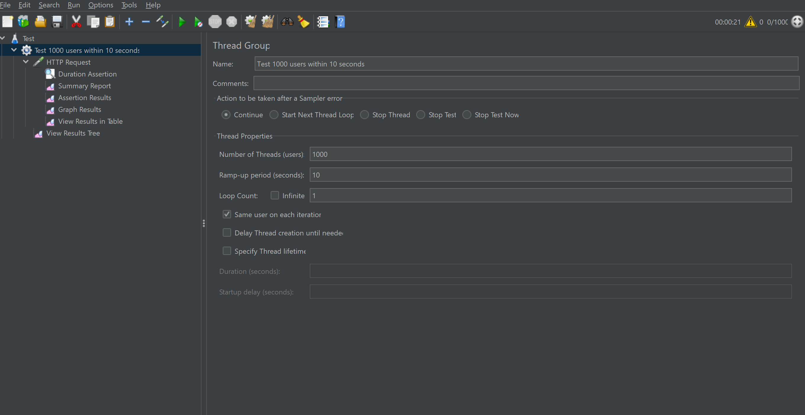

Slide 19
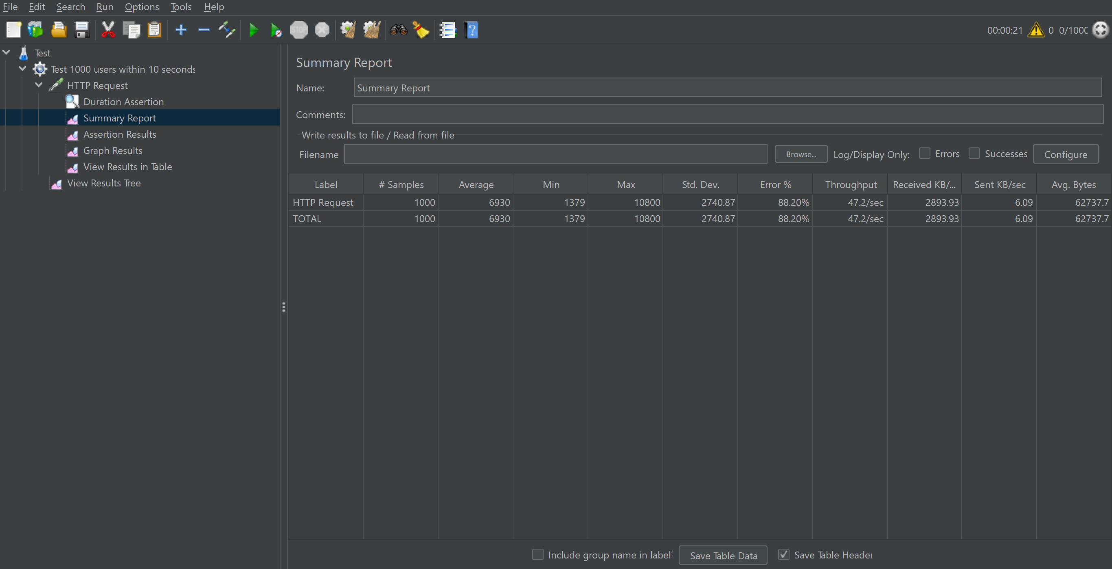

Slide 20
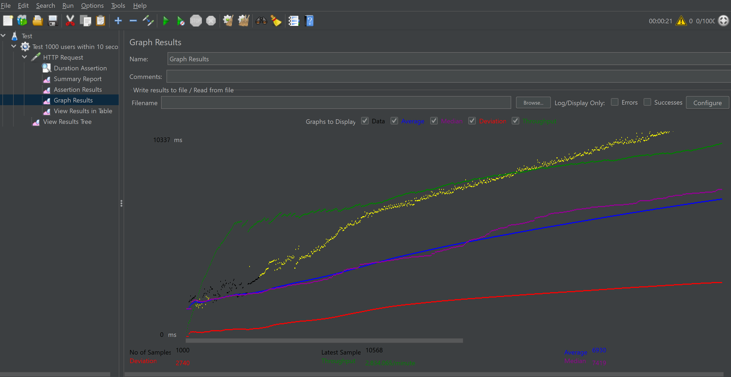

Slide 21
Выводы и рекомендации
В работе ПО не обнаружены блокирующие и критические баги, реализация работы бизнес-процессов внутри ПО - не нарушена;
В рамках тестирования производительности - пропускная способность ниже отклонения, поэтому необходимо исправить ошибки, чтобы убедиться, что веб-сайт будет способен пройти необходимые нагрузки;
Верстка сайта не нарушена;
Кросс-браузерное тестирование проведено в браузерах Chrome, Safari, IE, Microsoft Edge отклонений в работе ПО – не выявлено.

Slide 22
Спасибо за внимание!

